Slide 1
“INVOLUCRAMIENTO PATERNO Y MATERNO”
Más cerca de la iglesia
ESCUELA SABÁTICA
IGLESIA ADVENTISTA DEL 7° DÍA

Slide 2
SERVICIO DE CANTO
#399 “EN ESTOS TIEMPOS”

Slide 3
A NUESTRA IGLESIA ADVENTISTA DEL 7° DÍA
Hoy nos toca reflexionar de la importancia del tiempo en familia.

Slide 4
PROPÓSITO
Fomentar el tiempo familiar en el hogar

Slide 5
LECTURA BÍBLICA
Leamos Eclesiastés 3:1.

Slide 6
ORACIÓN DE RODILLAS
Oremos para que Dios nos de sabiduría y planificar con responsabilidad el tiempo en familia

Slide 7
Elena de White, comenta, “padres, vuestro hogar es el primer campo en el que sois llamados a
trabajar” (Deseado de todas las Gentes, p. 179).
Si es el primer campo de labor, cuántas horas le
dedicas cada día al hogar, a los hijos, cuántas horas a la semana.

Slide 8
La necesidad más urgente que existe
en la familia es el tiempo en familia. Diversos estudios indican que cuando los padres no pasan tiempo con sus hijos, ellos tienden a llamar la atención y muchas veces de maneras que no son muy deseables.

Slide 9
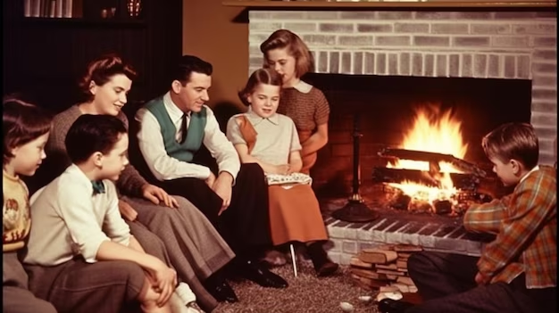
HIMNO DE ALABANZA
#593 “Hogar de mis recuerdos”

Slide 10
Los hijos se sienten rechazados cuando sus padres no pasan tiempo con ellos… estar físicamente
presente, pero psicológicamente ausente, hiere aún más. No permita que el trabajo y las
preocupaciones invadan el precioso tiempo y destruyan el tiempo de su familia. Otorga a los niños
toda tu atención, llénalos, ¡y su alegría y contentamiento te salpicarán!”
(Kay Kuzma, Amor Creativo. p. 25).

Slide 11
Una de las preguntas que pueden surgir en su mente es ¿Cómo tener más tiempo para la familia?
Lo primero y lo más importante es establecer prioridades.
Hay muchas cosas que pueden
esperar, que podemos posponer un poco, dentro de las prioridades debería de ser pasar tiempo con los hijos.
2. Planee su día. Puede poner horarios para cada actividad sin ser tan rígidos. Planee actividades también que puedan realizar con los adolescentes y con toda la familia.
Escriba lo que desea hacer y en qué horario.

Slide 12
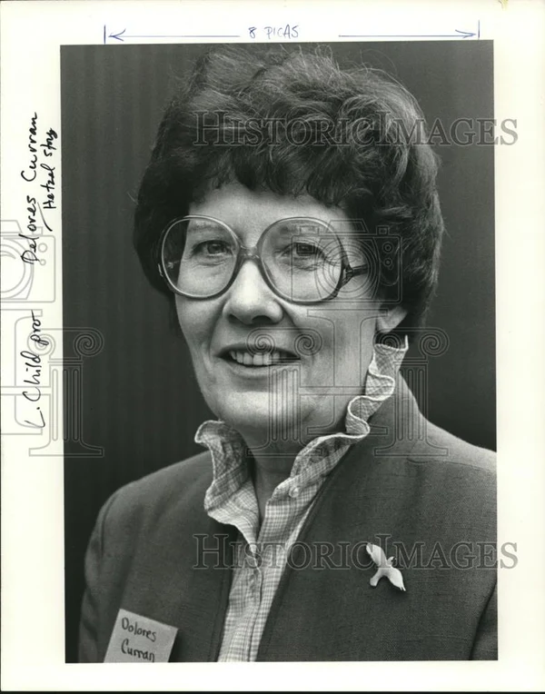
Dolores Curran, en su libro Traits of a Healthy Family. (Características de una familia saludable)
reporta los resultados encontrados, en la aplicación de la encuesta a 551 familias profesionales,
encontrándose que:

Slide 13
1. Las familias saludables pasan más tiempo juntas.
2. Se involucran en actividades los unos con los otros.
3. Toman tiempo para pasarlo en familia.
4. Ponen prioridad en jugar.
5. Disfrutar juntos
6. Intercambian como familia.

Slide 14
NUEVO HORIZONTE
MEJORAMIENTO
NUESTRA DEVOCIÓN PERSONAL

Slide 15
Si los padres dedican tiempo a socializar con sus hijos, sin duda que tendrán resultados
extraordinarios, podrán asociar los corazones de sus hijos con los de ellos. “el padre de varones debe
tratar íntimamente con sus hijos, y darles el beneficio de su experiencia mayor y hablar con ellos con
tanta sencillez y ternura, que los asocie con su corazón”
(Hogar Cristiano, p. 211).

Slide 16
ALABANZA ESPECIAL

Slide 17
Los padres “al volver de su trabajo a casa, deben de considerar como cambio placentero el pasar algún
tiempo con sus hijos” (Ibíd. p. 211). Pero tristemente muchas veces, no hacemos el cambio. Muchas
veces los adolescentes quedan en segundo plano en la vida de los padres.

Slide 18
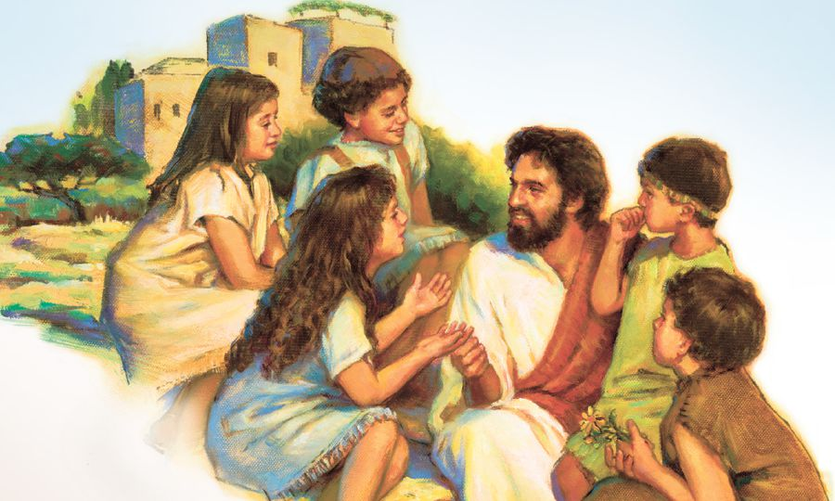
Cuando tienen un
comportamiento malo, solamente quieren llamar la atención, quieren que otros sepan que la están
pasando mal. Jesús dedicó tiempo a los niños, sigamos su ejemplo.

Slide 19
MISIONERO MUNDIAL
INDIA

Slide 20
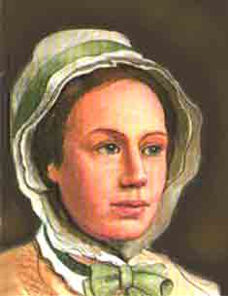
La necesidad de pasar tiempo en familia y con los hijos, es algo que los padres deben de planear.
Recordemos a Susana Wesley, ella tenía 19 hijos y John Wesley, ocupaba el lugar número 15. Como
podría una madre dedicarle tiempo a cada uno de sus hijos siendo tantos, ella usó una estrategia que
puede ser usado hoy también.

Slide 21
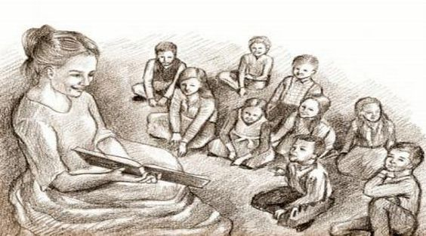
De los 10 hijos que le sobrevivieron en la primera infancia,
Decidió dedicar una hora exclusivamente para cada uno de sus hijos, una vez a la semana. Sin duda
que las horas dedicadas a John Wesley, dieron fruto en abundancia, siendo uno de los más grandes
predicadores de la historia y su influencia se vivió en toda Inglaterra, durante una época de grandes
crisis.

Slide 22
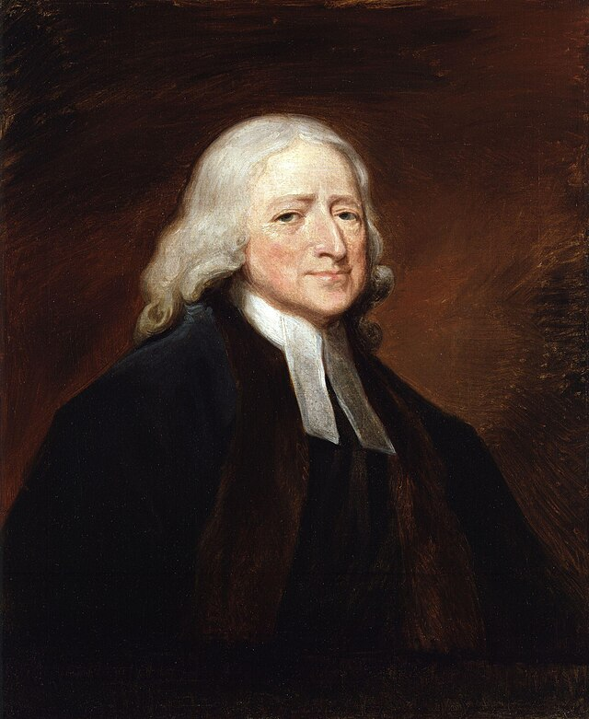
JOHN WESLEY

Slide 23
INFORME
SECRETARIAL

Slide 24
Lo que no se planea no funciona. Planee por lo menos una actividad con tus hijos a la semana,
agéndelo y póngale una hora, también un presupuesto, hay actividades que no requieren mucha inversión, o es mínima, y otras no cuestan.

Slide 25
POR EJEMPLO:
1. Salir a caminar.
2. Montar en bicicleta juntos.
3. Ir a un parque.
4. Jugar a guerritas de globos con agua.
5. Ir de un día de campo.

Slide 26
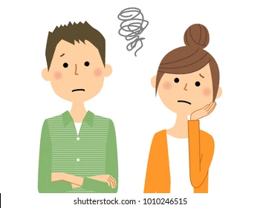
“Los padres que han descuidado las responsabilidades que Dios les dio, deben hacer frente a ese descuido en el juicio. Entonces preguntará el Señor: “¿Dónde están los hijos que te di para que los prepararas para mí?
¿Por qué no están a mi diestra?”

Slide 27
Muchos padres verán entonces que un amor
necio les cegó los ojos, para que no vieran las faltas de sus hijos y dejó que esos hijos desarrollaran
caracteres deformados, inaptos para el cielo. Otros verán que no concedieron a sus hijos tiempo y
atención, amor y ternura; su descuido del deber hizo de sus hijos lo que son” (Ibíd. P. 544).

Slide 28
CONCLUSIÓN
Hoy decidamos tomar tiempo regularmente, estudiar con nuestros hijos, para salir a un parque, salir al bosque, tomar pequeños espacios como familia y fomentar un buen ambiente familiar.

Slide 29
VERSÍCULO PARA MEMORIZAR

Slide 30
REPASO DE LA LECCION # 12
ADORACIÓN SIN FIN

Slide 31
HIMNO FINAL
# 596 “EDIFICAMOS FAMILIAS”
Nuestra primera responsabilidad como padres, es edificar familias para este mundo y para el cielo

Slide 32
ORACIÓN
FINAL

